Slide 1
Bausteine eines Kommunikations-Konzeptes
21. September 2023
Notes:
Als ich angefragt wurde – habe ich spontan ja gesagt – weil Bibliotheken für mich schon immer ein grosses und spannendes Thema war
In meiner Kindheit gingen wir immer in eine kleine Bilbliothek gleich ums Eck von unserem Haus – nämlich hinter dem Anton Graff haus in Winterthur
Dort war es für mich ein Highlight, wenn ich neue Bücher ausleihen konnte
Mein Lieblingsbuch war Tomte Tummetot von Astrid Lingreen
Mit der Freude kam aber auch immer die Angst dazu, dass einer meiner 5 Brüder Flecken in das Buch machen würden oder ich den Termin verpassen würde und dann von meinem mageren Sackgeld etwas bezahlen müsste.
Und ganz schwierig war für mich das Ruhigsein in der Biblothek – shcon als Kind war ich SEHR kommunikatin (Radio verschluckttt).
Dann die Bioblothek in Winterthur, als im eine Masterarbeit schrieb und es vorgeschrieben war, mindestens aus 10 unterschiedlichen Büchern zu zitieren und ich stunden damit verbracht habe, in Bücher zu blättern und dies bei shcönsten sommerwetter
Jetzt gehe ich mit meinem 8 jährigen Sohn Nando gerne in die Bibloithek – allerdings nicht im Kanton Zürich sonderin im Muri AG. Auch er liest sehr gerne – am liebsten am Abend, wenn er eigentlich ins Bett sollte und bei mir dann der Eindruck ensteht, dass er eigetnlich nur Zeit schieden will.
Aber die Zeit nehme ich mir sehr gerne – seine Lieblingsbücher im Moment sind Gregs Tagebüchzer – und – in den zwei ½ Jahren, die ich nun beim AJB tätig bin, weiss ich noch mehr über die Wichtigkeit der Abendrituale mit den Kindern
So – nun sind wir schon mitten im Thema Kommuniaktion – ich habe ihnen nämlich über Storry Telling einiges über mich erzählt.
Nämlich dass ich in Winterthur aufgewachsen bin, in einer Grossfmailie, dass ich einen 8 jährigen Sohn habe, einen MAS i nKommunikation absolviert habe, sehr gerne lese, mit meine Sohn diskussionen habe, wenn es Zeit ist inst Bett zu gehen und beim AJB seit Mai 21 tätig bin.

Slide 2
Agenda
Das Kommunikations-Konzept im Überblick
Ziele und Zielgruppen etwas detaillierter
Tipps und Tricks

Slide 3
Brauchen wir ein Kommunikations-Konzept?
Hoher Aufwand – für das Konzept und die Kommunikation selbst – dafür sind wir zu klein.
Bibliotheken brauchen so was nicht.
Bis anhin ging es auch ohne.
Kommunikation kostet viel – und wo bleibt der Nutzen?
Und, und, und…

Slide 4
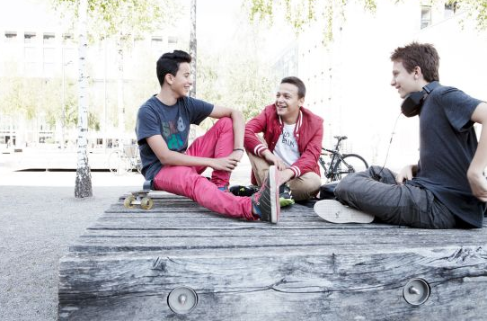
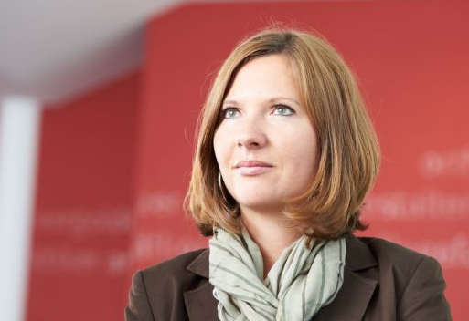
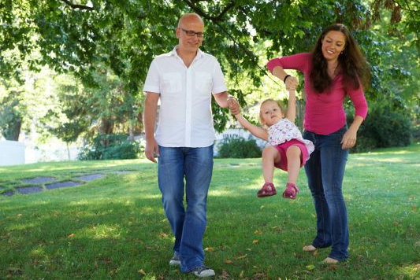
Kommunikation ist vielfältig
Zielgruppen und Personas
Im Privatleben passen wir unsere Kommunikation automatisch den jeweiligen Gesprächs-Partnerinnen und -Partnern an. Es ist ein Unterschied, ob wir mit alten Freunden, der Grossmutter oder einer Steuerbeamtin sprechen.

Slide 5
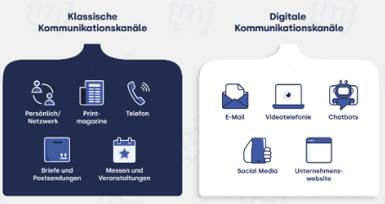
Kommunikation ist vielfältig
Unzählige Kommunikations-Kanäle und unzählige Botschaften
Immer mehr Kanäle müssen bedient werden, die auch noch eine sehr individuelle Ansprache verlangen.

Slide 6
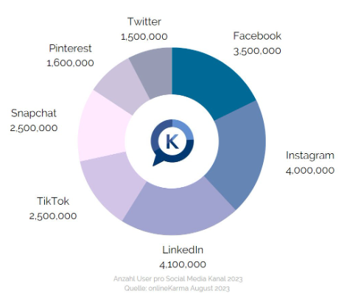
Social Media in der Schweiz – August 2023
Die Mehrheit (69 %) der Nutzer*innen nutzen die sozialen Medien täglich oder mehrmals täglich. Bei den Jüngeren ist die Nutzung von Social Media noch stärker: 99 % der 14- bis 19-Jährigen geben an, Social Media zu nutzen und bei den 20- bis 29-Jährigen sind es 87 %.
YouTube
Weltweit 2.56 Milliarden aktive Nutzer monatlich!
Täglich werden 720’000 Stunden Videos auf YouTube hochgeladen
TikTok
1.3 Milliarden Nutzer pro Monat
Durchschnittlich verbringen Nutzer 52 Minuten pro Tag auf der App

Slide 7
Erfolgreiche Kommunikation
Erfolgt aufgrund von Zielen
Ist auf die Zielgruppen ausgerichtet
Findet dort statt, wo sich die Zielgruppen tummeln
Ist authentisch und widerspruchsfrei
Bedient sich Geschichten und nicht plumper Werbebotschaften
Ermöglicht einen Dialog
Ist inhaltlich und visuell ansprechend
Und verspricht nur, was sie auch hält

Slide 8
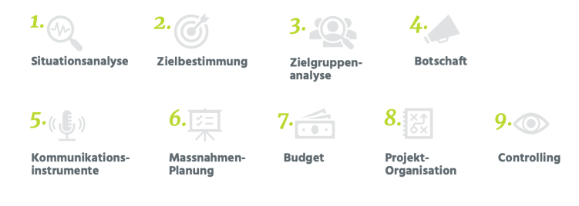
Kommunikations-Konzept im Überblick
Quelle: TM Agentur für Konzept, Text und Design – 6.12.22 Daniela Schori
https://www.tmkommunikation.ch/aktuell/blog/in-neun-schritten-zum-kommunikationskonzept-44.html

Slide 9
Kommunikations-Ziele im Überblick
Wahrnehmung
Bekanntmachung
Wissen
Interesse wecken
Vermittlung von Informationen
Handlungen auslösen

Slide 10
Kommunikations-Ziele Beispiele
Die Zielgruppen sollen unser Angebot kennen
Die Zielgruppen sollen unsere Bibliothek als sympathisch erleben
Die Zielgruppen sollen unsere Bibliothek weiterempfehlen
Die Zielgruppen sollen unsere Veranstaltungen kennen
Wir wollen die Teilnehmenden-Zahl an unseren Veranstaltung steigern
Wir wollen die Besucherzahlen und Interkationen auf unserer Webseite erhöhen
Wir steigern unseren Bekanntheitsgrad bei unseren Zielgruppen bis Ende 2026 um 15 Prozent.
Wir steigen die Anzahl unserer Mitglieder von 525 auf 900 bis Ende 2026.

Slide 11
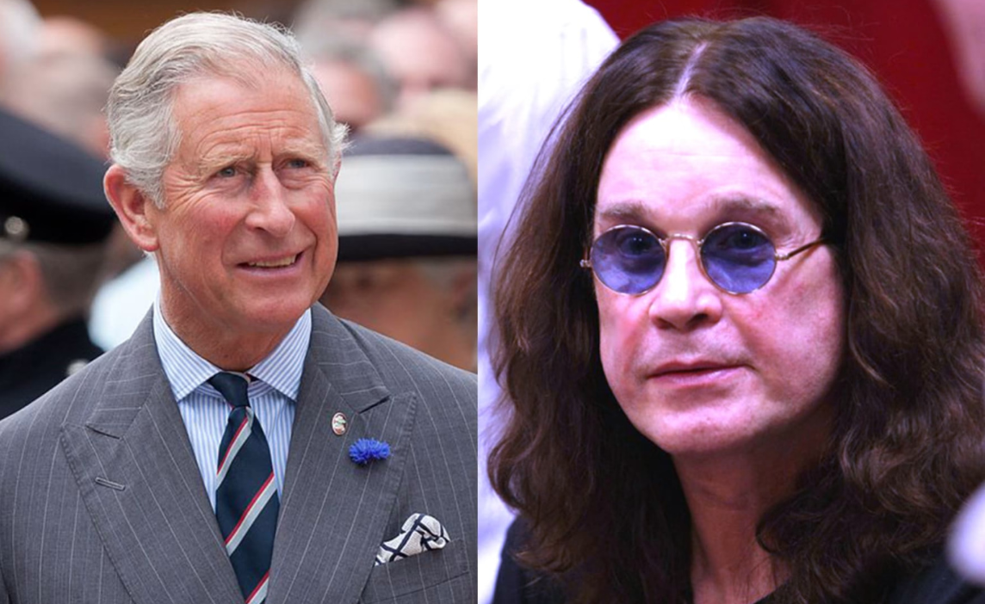
Zielgruppen
Sozio-demografische Merkmale: Alter, Geschlecht, Wohnort, Familienstand, Haushaltsgrösse, Einkommen, Beruf, Schuldbildung, Herkunft

Slide 12
Zielgruppen
Sozio-demografische Merkmale: Alter, Geschlecht, Wohnort, Familienstand, Haushaltsgrösse, Einkommen, Beruf, Schuldbildung, Herkunft
Psychografische Merkmale: Einstellungen, Werte, Meinungen, Interessen, Lebensstil
Kauf- und Konsumverhalten: Kaufverhalten, Markenbewusstsein, Konsumverhalten, Lifestyle-Typologien

Slide 13
Personas
Sind typische Vertreter ihrer Zielgruppen (Prototyp)
Haben Erwartungen, Werte, Wünsche und Ziele
Zeigen menschliche Verhaltensweisen

Slide 14
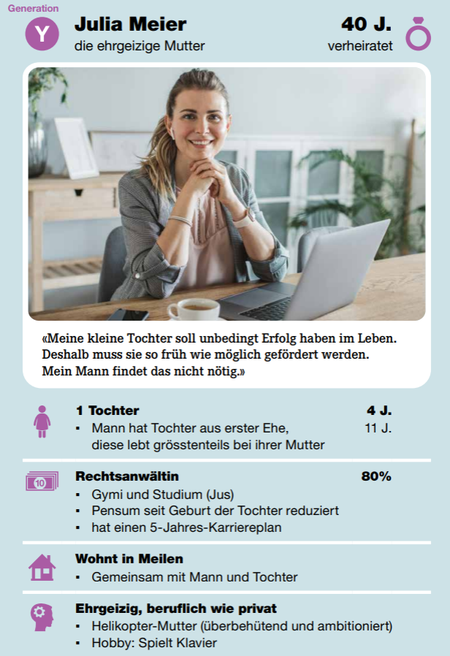
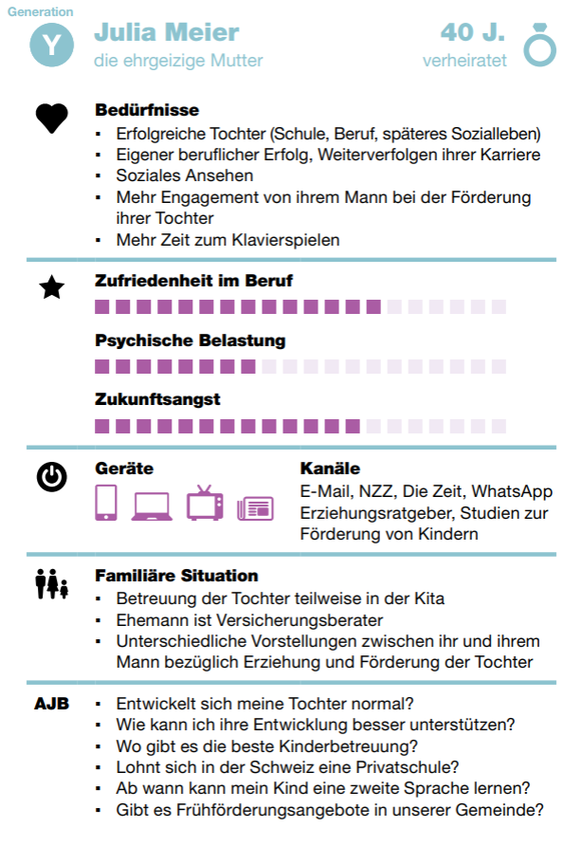
AJB-Personas

Slide 15
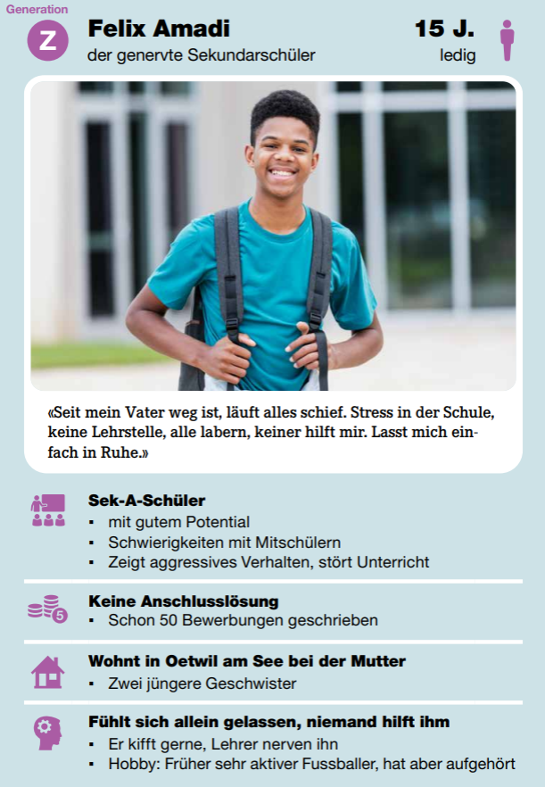
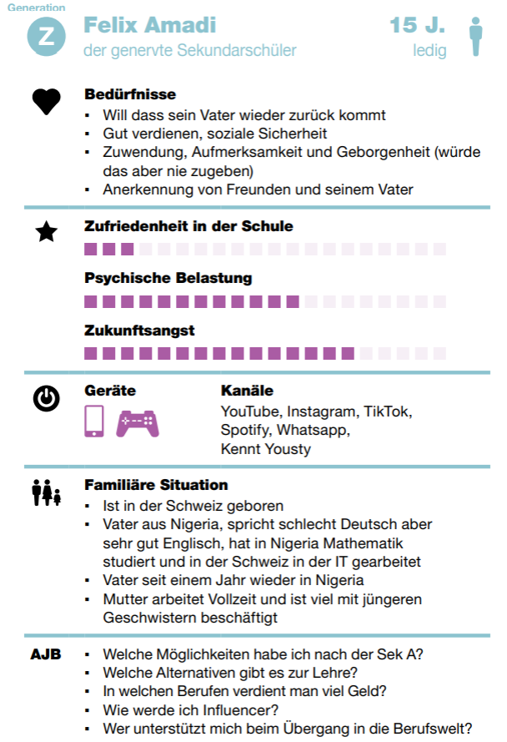
AJB-Personas

Slide 16
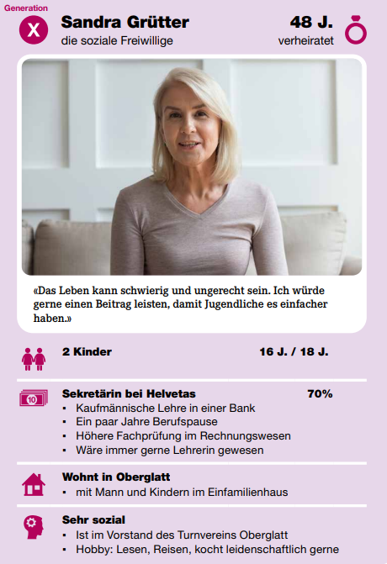
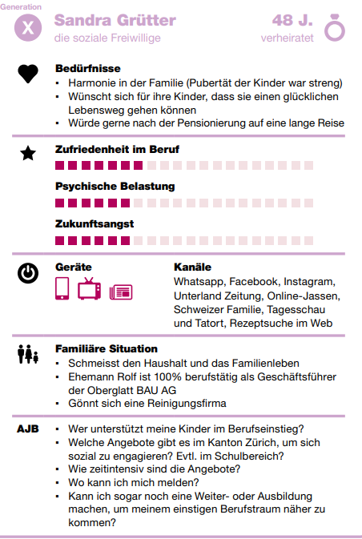
AJB-Personas

Slide 17
Kommunikations-Konzept im Überblick
Quelle: TM Agentur für Konzept, Text und Design – 6.12.22 Daniela Schori
https://www.tmkommunikation.ch/aktuell/blog/in-neun-schritten-zum-kommunikationskonzept-44.html

Slide 18
Kommunikations-Konzept – Tipps und Tricks
Stellt euch Fragen und findet die Antworten!
Kommunikation kostet Zeit und Geld – macht es richtig, oder lasst es sein.
Definiert eure Zielgruppen und Personas, lernt sie kennen, fokussiert eure Massnahmen auf sie.
Probiert aus – startet mit einem kleinen Budget, messt den Erfolg der Massnahme und was gelingt: MEHR davon!
Lernt von anderen – erfolgreiche Konzepte und Ideen können übernommen werden, denn: Kommunikation ist keine exakte Wissenschaft. 1 und 1 gibt nicht immer 2!

Slide 19
Kommunikation ist unumgänglich,
also mach sie euch zunutze!
Ob kleines oder grosses Budget – jede und jeder kann damit erfolgreich sein!
Sylvie Hirzel, Leiterin Kommunikation AJB

